Slide 1
Affective computing
Joanna Ziobrowska
FAIS UJ 2017
Emocjonalna informatyka
Czyli maszyna kontra emocje

Slide 2
Czym jest affective computing ?
affect – emocja, afekt
interdyscyplinarne połączenie informatyki, kognitywistyki,
bio- i neurocybernetyki oraz psychologii
computing relates to, arises from or influences emotion – Rosalind Picard

Slide 3

Emocja w maszynie – ale po co?
JAKOŚĆ KOMUNIKACJI Z KOMPUTEREM
-> 70% komunikacji międzyludzkiej odbywa się niewerbalnie
-> pożądana jest reakcja na emocje użytkownika

Slide 4
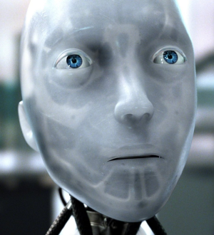

Emocja w maszynie – ale po co?
INTELIGENCJA
-> emocja jest siłą przewodnią percepcji i uwagi oraz odgrywa kluczową rolę w procesach decyzyjnych
-> czuję więc myślę!
-> stworzenie maszyn inteligentnych w sensie „ludzkim”

Slide 5
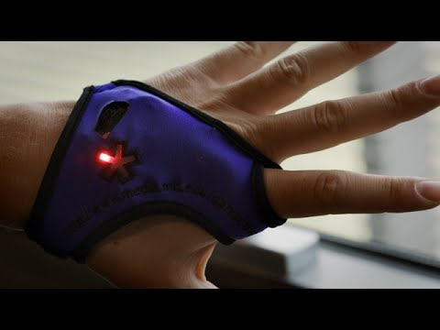
Wiem co czujesz czyli jak rozpoznawać emocje?
Wyraz i mimika twarzy
Parametry głosu
Reakcje fizyczne
Gestykulacja i postawa ciała
Charakterystyka pisma odręcznego
Kontekst sytuacji

Slide 6
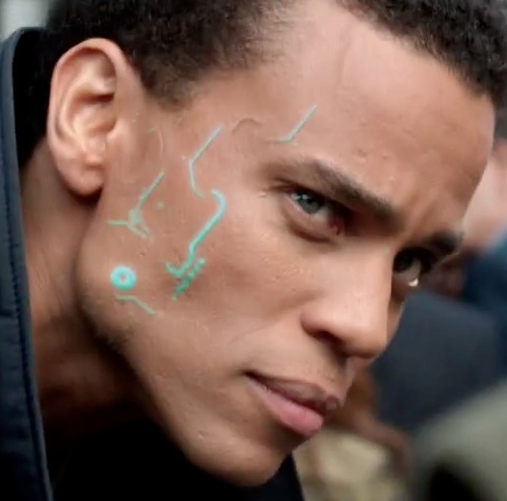
Wielki dylemat: emocjonalne czy afektywne?
zabójcza maszyna – nadal fiction czy może już science?
Cel: umiejętność rozpoznawania i wyrażania emocji
jednak bez ich faktycznego posiadania!

Slide 7
Zastosowania
W procesie edycji plików wideo oraz postprodukcji:
-> scena „bardziej straszna” czy „lepsza”
Rewolucja w kinematografii:
-> dostosowanie scenerii, dźwięku, a nawet fabuły
W procesie projektowania np. budynków, wzorów:
-> odpowiedź zwrotna o wywoływanej reakcji

Slide 8

Zastosowań ciąg dalszy
Reaktywne gry wideo:
-> zmiana fabuły, wskazówki, punkty za odwagę!
Przenośne urządzenia osobiste:
-> „wykrywacze kłamstw”, dzienniki osobiste, informacje
o aktualnym humorze
Aktywizacja osób cierpiących na autyzm

Slide 9
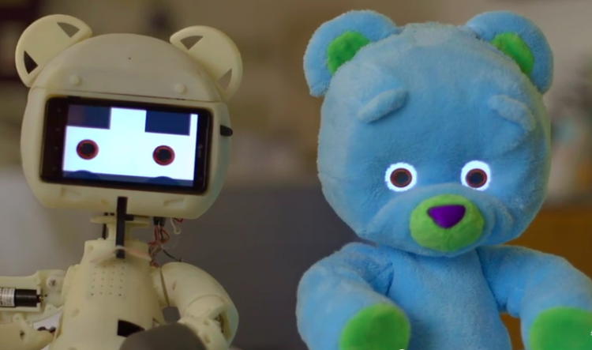
Przykład z życia wzięty – Huggable: przytul mnie!

Slide 10
Dziękuję za uwagę.

